Slide 1
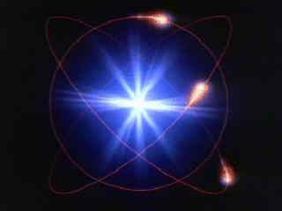









第二节
光电效应

Slide 2
基本要求
1、理解光电效应的实验规律；
2、理解光电效应的实验规律与经典电磁理论的困难；
3、掌握光子假说和爱因斯坦光电效应方程。
4、掌握光的波粒二象性。

Slide 3

1887年赫兹发现了光电效应，1905年爱因斯坦用光量子理论解释了光电效应。
一、光电效应的实验规律
普朗克的量子假说当时并未引起人们的广泛重视，人们把他的黑体辐射公式只看成一个与实验符合最好的经验或半经验公式，但是爱因斯坦却看到了量子假说的重要性。光电效应用经典的光的波动论是没办法解释的，只有用量子论才能解释。
§2.光电效应光的波粒二象性 / 一、实验规律 金

Slide 4





1. 光电效应实验
石英窗
光线经石英窗照在阴极上，便有电子逸出----光电子。
阳极
阴极
光电子在电场作用下形成光电流。
将换向开关反接，电场反向，则光电子离开阴极后将受反向电场阻碍作用。
§2.光电效应光的波粒二象性 / 一、实验规律

Slide 5
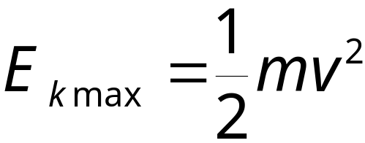

2. 反向遏止电压U₀
石英窗
当 K、A 间加反向电压，光电子克服电场力作功，当电压达到某一值 U₀ 时，光电流恰为 0。
阳极
阴极
光电子动能转换成电势能
§2.光电效应光的波粒二象性 / 一、实验规律

Slide 6



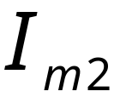
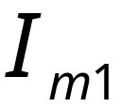

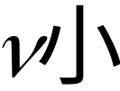
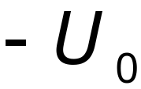


3. 光电效应实验规律
① 光电流与光强的关系
ν 不变
光强不变
§2.光电效应光的波粒二象性 / 一、实验规律

Slide 7



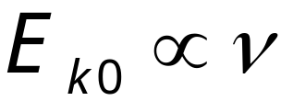
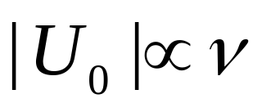


② 截止频率ν₀ ----红限
当入射光频率ν > ν₀ 时，电子才能逸出金属表面；
当入射光频率ν < ν₀ 时，无论光强多大也无电子逸出金属表面。
③ 当ν > ν₀ 时，
光电子初动能
反向遏止电压
与光强无关。
④ 当ν > ν₀ 时，光电流正比于光强。
⑤ 当ν > ν₀时，光电效应是瞬时的，时间<10⁻⁹s。
§2.光电效应光的波粒二象性 / 一、实验规律

Slide 8
二、光的波动性的缺陷
1.光电子初态动能只与光频率ν 成正比，而与入射光强无关无法解释。
2.截止频率无法解释。
3.光电效应的瞬时性无法解释。
§2.光电效应光的波粒二象性 / 二、波动说的缺陷

Slide 9
三、光量子
具有洞察力的爱因斯坦，为了解释光电效应，看到普朗克能量子假说，提出了光量子假说和光的波粒二相性。
1905 年爱因斯坦连续发表了三篇震憾世界的论文，其中“关于光的发生和转变的一个新观点”。提出了光量子假设，成功地解释了光电效应，由此获得 1921 年诺贝尔物理学奖。
§2.光电效应.光的波粒二象性 / 三、光量子

Slide 10

光量子（光子）假设
1. 频率为ν 的光是由大量能量为 ε =hν 的光子组成的粒子流，这些光子沿光的传播方向以光速 c 运动。
2. ν 越高光子能量越大，光子能量与光强无关。
3. ν 一定时，光强越大，光子数越多。
§2.光电效应.光的波粒二象性 / 三、光量子

Slide 11
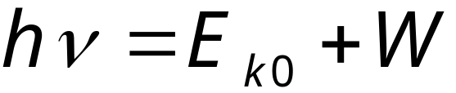
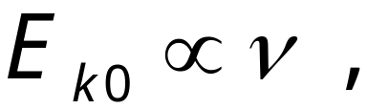
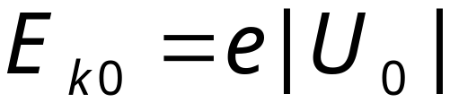

四、爱因斯坦方程
在光电效应中金属中的电子吸收了光子的能量，一部分消耗在电子逸出功W，另一部分变为光电子的初动能 E_{k0} 。
光电效应的解释
1.
的解释
由
可知，初动能及反向遏止电压与ν 成正比，而与光强无关。
§2.光电效应.光的波粒二象性 / 四、爱因斯坦方程

Slide 12
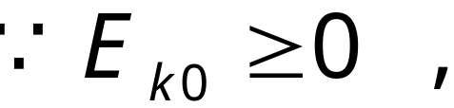

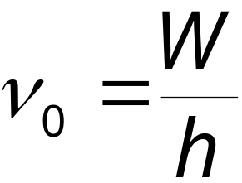
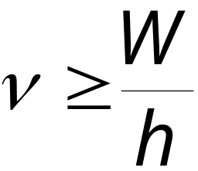

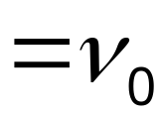
2.截止频率ν₀ （红限）的解释
当入射光频率ν > ν₀ 时，电子才能逸出金属表面，产生光电效应。
不同金属具有不同的截止频率。
3.光电流正比于光强的解释
金属内电子吸收一个光子可以释放一个光电子。光强越大，光电子越多，光电流越大。
§2.光电效应光的波粒二象性 / 四、爱因斯坦方程

Slide 13
4.光电效应瞬时性的解释
电子吸收光子时间很短，只要光子频率大于截止频率，电子就能立即逸出金属表面，无需积累能量的时间，与光强无关。
爱因斯坦光子假说圆满解释了光电效应，但当时并未被物理学家们广泛承认，因为它完全违背了光的波动理论。
§2.光电效应光的波粒二象性 / 四、爱因斯坦方程

Slide 14
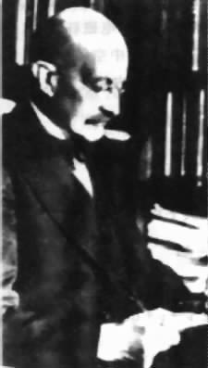
就连量子物理创始人普朗克也认为太过分了。他在1907年给爱因斯坦的信中写到：
“我为基本量子（光量子）所寻找的不是它在真空中的意义，而是它在吸收和发射地方的意义，并且我认为真空中过程已由麦克斯韦方程作了精辟的描述”。直到1913年他还对光子持否定态度。
§2.光电效应光的波粒二象性 / 四、爱因斯坦方程

Slide 15
光电效应的验证
美国物理学家密立根，花了十年时间做了“光电效应”实验，结果在1916年证实了爱因斯坦方程，h 的值与理论值完全一致，又一次证明了“光量子”理论的正确。
§2.光电效应光的波粒二象性 / 五、光子的 E、P

Slide 16

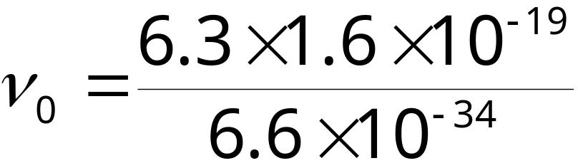

例1：铂的逸出功为6.3eV，求铂的截止频率ν₀ 。
解：
§2.光电效应光的波粒二象性 / 四、爱因斯坦方程

Slide 17
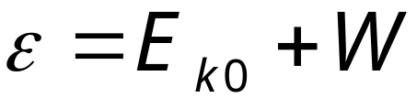
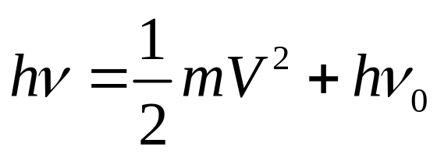
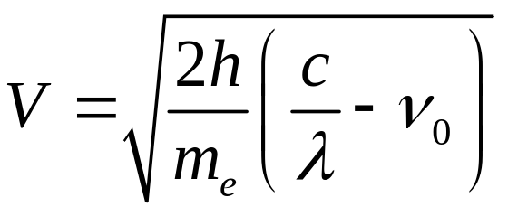
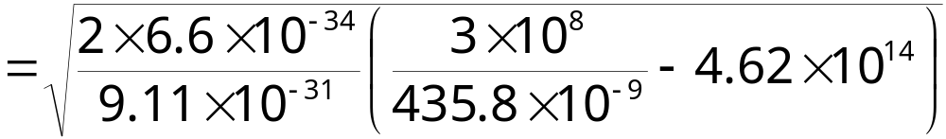

例2：钾的截止频率ν₀ =4.62×10¹⁴Hz，以波长λ=435.8nm的光照射，求钾放出光电子的初速度。
解：
§2.光电效应光的波粒二象性 / 四、爱因斯坦方程

Slide 18
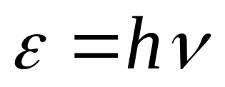


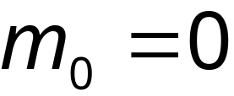
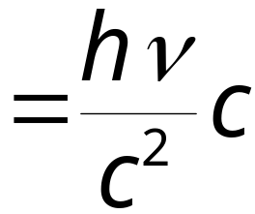
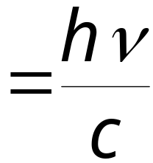
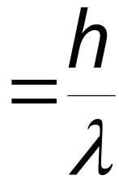

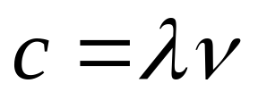
五、光子的能量、动量
1.光子的能量（动能）
由相对论光子的质能关系
光子的质量
2.光子的动量
§2.光电效应光的波粒二象性 / 五、光子的 E、P

Slide 19
六、光的波粒二象性
光具有波动性，又有粒子性，即波粒二象性。
1.波动性
光在传播过程中表现出波动性，如干涉、衍射、偏振现象。
2.粒子性
光在与物质发生作用时表现出粒子性，如光电效应，康普顿效应。
§2.光电效应光的波粒二象性 / 二、波粒二象性

Slide 20
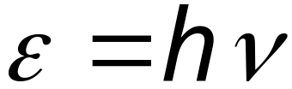
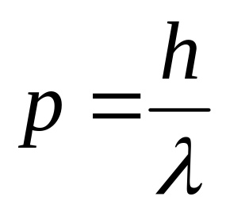
光子能量和动量为
左边是描写粒子性的 ε、P；
右边是描写波动性的 ν、λ。
h 将光的粒子性与波动性联系起来。
§2.光电效应光的波粒二象性 / 二、波粒二象性

Slide 21
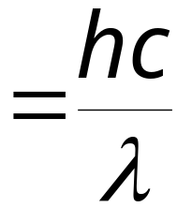
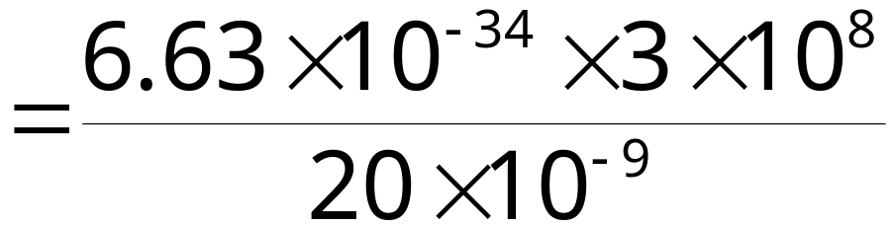

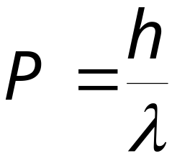
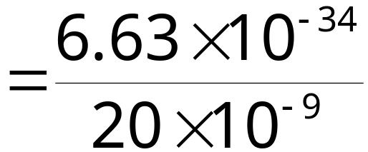
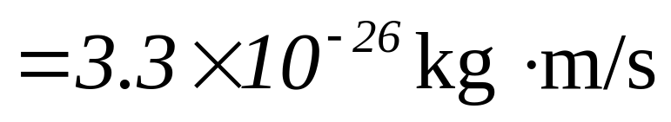
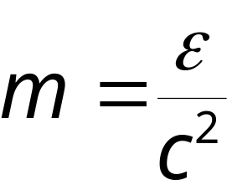
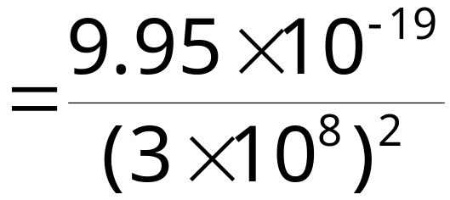
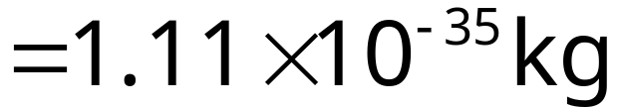
例：求波长为20 nm 紫外线光子的能量、动量及质量。
解：
能量
动量
质量
§2.光电效应光的波粒二象性 / 二、波粒二象性

